Slide 1
AI组件与AI行为

Slide 2
📌 问题背景
我们已经实现了玩家与敌人的交互系统，玩家可以踩踏敌人。但目前敌人只是静止的"活靶子"，毫无威胁性。一个优秀的平台游戏需要敌人能够移动、巡逻、甚至追击玩家。

Slide 3
问题 | 说明 | 影响
敌人静止 | 所有敌人都在原地不动 | 缺少动态挑战
行为单一 | 无法实现不同的敌人行为 | 游戏缺乏多样性
难以扩展 | 用 if-else 处理所有逻辑 | 代码难以维护
耦合严重 | 行为逻辑混杂在一起 | 无法灵活切换

Slide 4
💡 解决方案：策略模式的AI系统
核心思想： 游戏中的敌人行为千差万别：有的只会在地面巡逻，有的会在空中上下飞，有的则会跳来跳去。如果我们试图用一个巨大的 EnemyComponent 加上复杂的 if-else 或 switch 来处理所有逻辑，代码很快会变得难以维护和扩展。
这时，策略设计模式 就派上了用场：
定义一系列算法（策略）：将每种AI行为（巡逻、飞行、跳跃）分别封装在独立的类中
使它们可以互换：让这些算法类实现一个共同的接口
客户端与算法分离：AI的持有者只依赖于接口，而不知道具体使用的是哪个算法

Slide 5
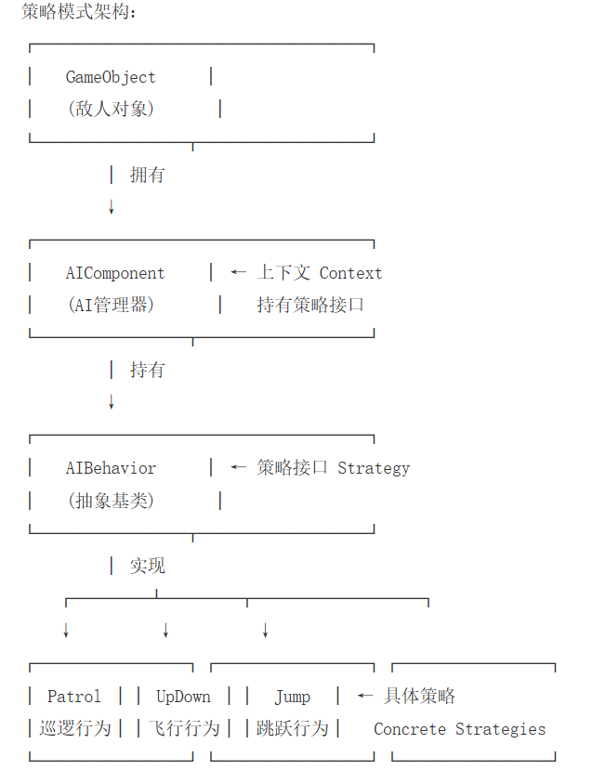

Slide 6
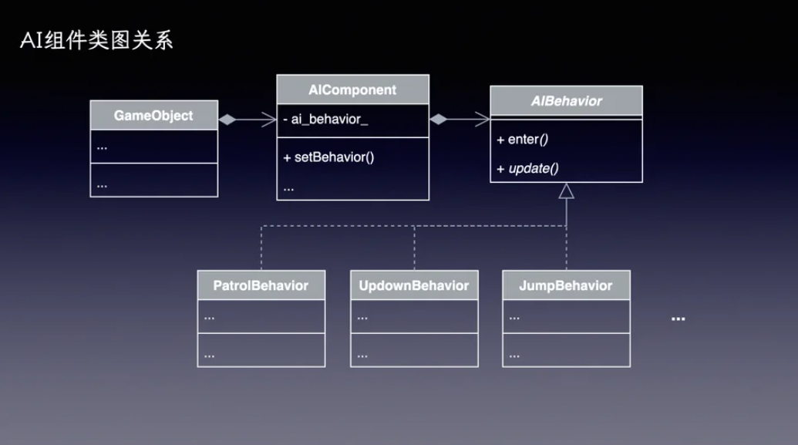

Slide 7
🎯 本课目标
目标 | 说明
学习策略设计模式 | 理解策略模式的核心思想并应用于AI系统
构建AI组件框架 | 创建 AIComponent 和 AIBehavior 基类
实现多种AI行为 | 巡逻、飞行、跳跃三种行为策略
动态装配AI | 在场景中为敌人配置不同的AI行为

Slide 8
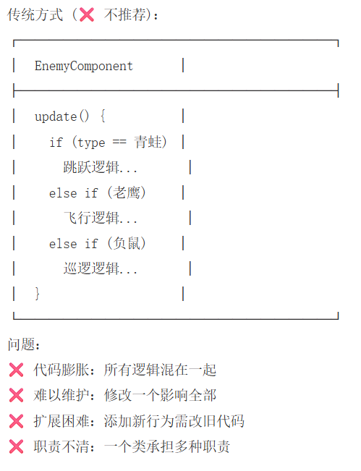
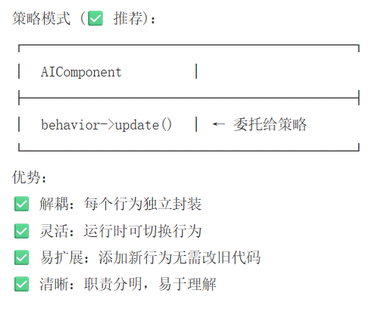
第一部分：架构设计与核心框架

Slide 9
架构三要素
组件 | 角色 | 职责 | 说明
AIComponent | 上下文 Context | 持有并调用策略对象 | 不包含具体逻辑
AIBehavior | 策略接口 Strategy | 定义行为的抽象接口 | 纯虚基类
具体行为类 | 具体策略 Concrete Strategy | 实现具体的AI逻辑 | PatrolBehavior等

Slide 10
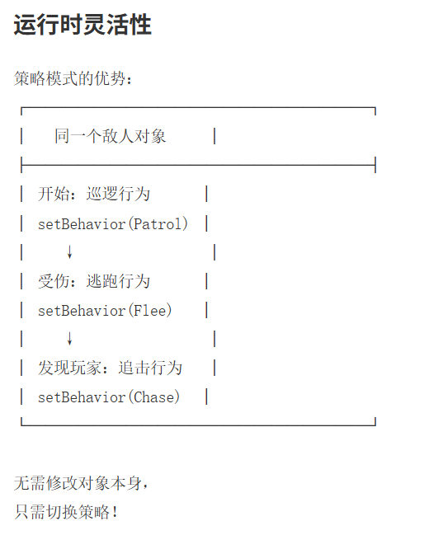

Slide 11
1. 行为接口：AIBehavior
我们首先来创建 AIBehavior 抽象基类，它是所有具体AI行为的接口。
src/game/component/ai/ai_behavior.h（新建文件）

Slide 12
接口设计要点
方法 | 类型 | 职责 | 说明
enter() | 虚函数 | 行为初始化 | 可选实现，行为切换时调用
update() | 纯虚函数 | 行为逻辑 | 必须实现，每帧调用

Slide 13
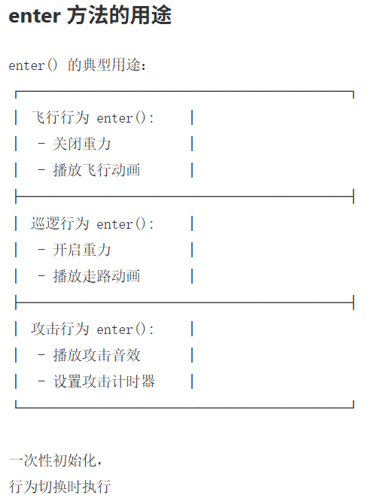

Slide 14
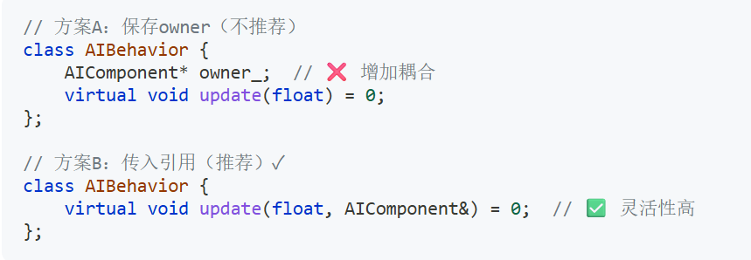
💡 设计细节
为什么不保存 owner 指针？
优势：
✅ 降低耦合：行为不持有组件指针
✅ 灵活性高：同一个行为实例可用于多个组件
✅ 生命周期清晰：无需管理指针有效性

Slide 15
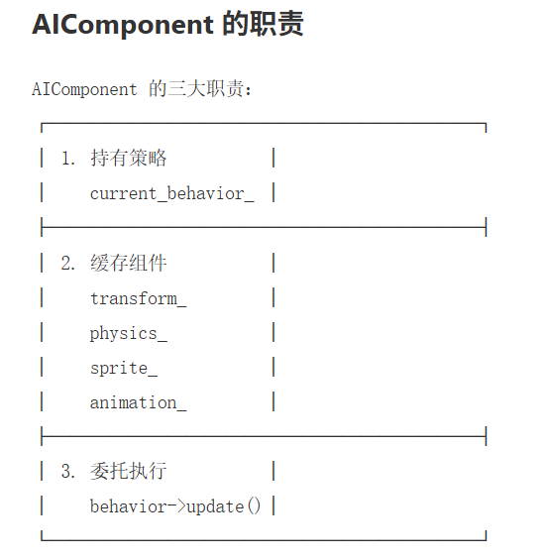
2. AI大脑：AIComponent
AIComponent 是AI系统的核心管理者，它持有一个 AIBehavior 策略对象，并在每帧将工作委托给它。
src/game/component/ai_component.h（新建文件）

Slide 16
职责 | 说明 | 优势
策略持有者 | 通过 unique_ptr 管理行为对象 | 自动内存管理
组件缓存 | 缓存常用组件指针 | 避免重复查找
工作委托 | 将 update 委托给策略 | 解耦逻辑
src/game/component/ai_component.cpp（实现）

Slide 17
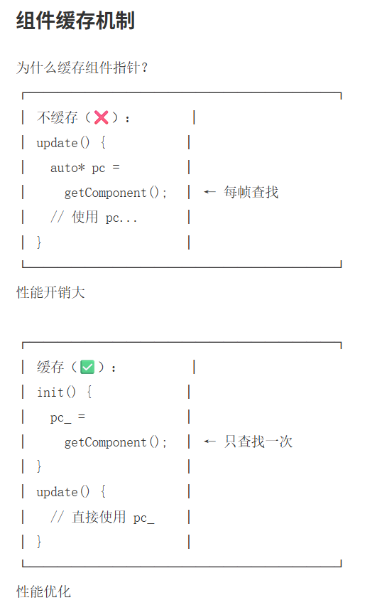
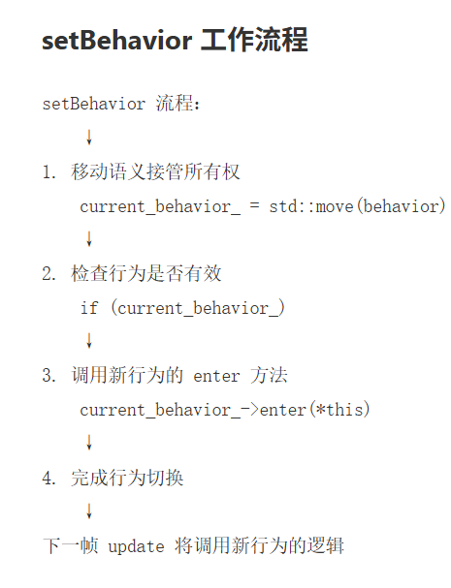

Slide 18
第二部分：实现具体AI行为
现在我们来创建三个具体的行为策略，分别对应三种不同的敌人类型。

Slide 19
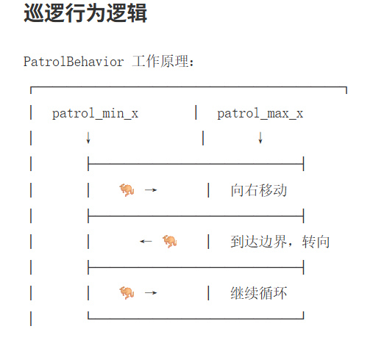
3. 左右巡逻：PatrolBehavior
这个行为会让敌人（如负鼠）在一个指定的水平范围内来回移动。
src/game/component/ai/patrol_behavior.h（新建文件）
src/game/component/ai/patrol_behavior.cpp（新建文件）

Slide 20
转向判断
条件 | 动作 | 说明
hasCollidedRight() | 向左转 | 撞到右侧墙壁
current_x >= max_x | 向左转 | 到达右边界
hasCollidedLeft() | 向右转 | 撞到左侧墙壁
current_x <= min_x | 向右转 | 到达左边界

Slide 21
4. 上下飞行：UpDownBehavior
用于老鹰这类飞行敌人，在垂直方向上来回移动。
src/game/component/ai/updown_behavior.h（新建文件）
src/game/component/ai/updown_behavior.cpp（新建文件）
💡 核心机制：禁用重力
pc->setUseGravity(false);

Slide 22
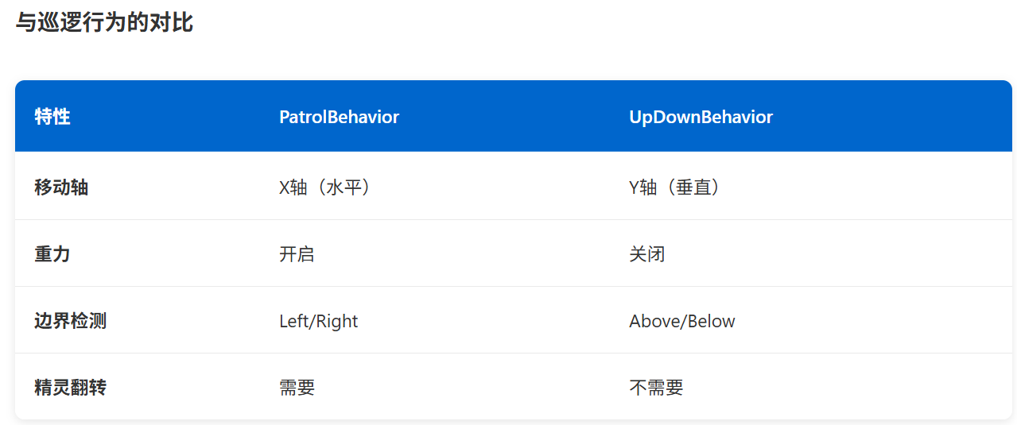

Slide 23
5. 周期跳跃：JumpBehavior
这是最复杂的行为，用于青蛙。它模拟了"在地面等待 - 跳跃 - 落地 - 等待..."的循环。
src/game/component/ai/jump_behavior.h（新建文件）
src/game/component/ai/jump_behavior.cpp（新建文件）

Slide 24
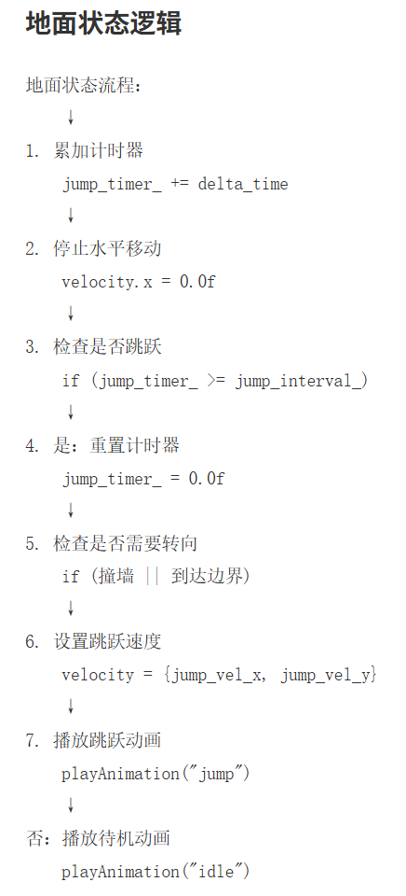

Slide 25
💡 复杂度对比
行为 | 复杂度 | 原因
PatrolBehavior | ⭐ 简单 | 只需边界检测和转向
UpDownBehavior | ⭐⭐ 中等 | 需要关闭重力
JumpBehavior | ⭐⭐⭐ 复杂 | 内置状态机 + 计时器 + 方向判断

Slide 26
第三部分：在场景中装配AI
现在我们万事俱备，只差最后一步：在 GameScene 中为从地图加载的敌人装上我们写好的AI大脑和行为。

Slide 27
6. 动态装配AI系统
我们在 GameScene 的 initEnemyAndItem 函数中为每个敌人添加 AIComponent 并配置相应的行为。
src/game/scene/game_scene.cpp（更新）

Slide 28
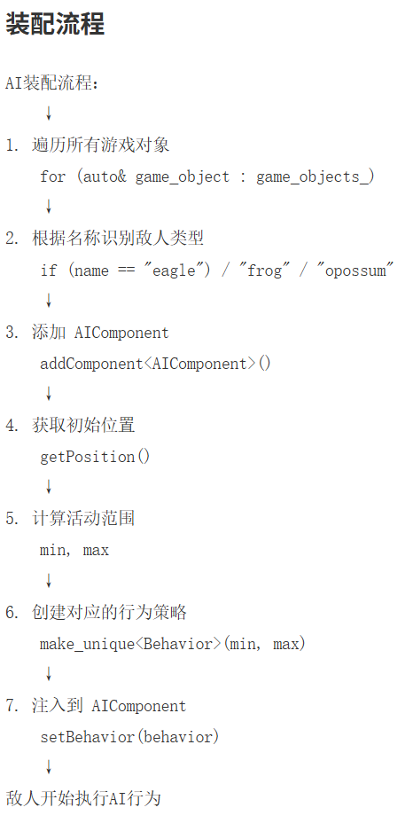

Slide 29
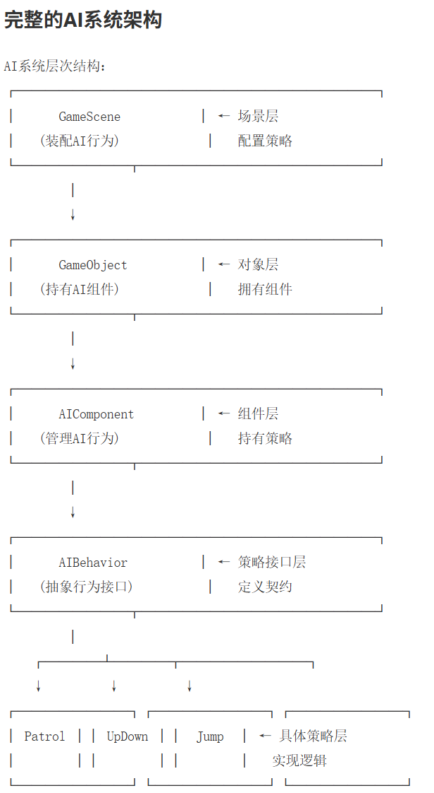
🎯 系统架构总结

Slide 30
核心成就
✅ 学习了策略设计模式：理解了其核心思想和优势
✅ 构建了AI组件框架：AIComponent + AIBehavior
✅ 实现了三种AI行为：巡逻、飞行、跳跃
✅ 实现了动态装配：运行时配置敌人AI
✅ 实现了行为解耦：每个行为独立封装
✅ 提高了可扩展性：添加新行为无需改旧代码

Slide 31
📚 总结
通过本课的学习，我们让敌人"活"了起来，游戏世界变得生动而充满挑战。
关键要点：
🎨 策略设计模式：算法封装与解耦
🧠 AIComponent：策略的持有者和调用者
📐 AIBehavior：策略的抽象接口
🚶 PatrolBehavior：水平巡逻行为
🦅 UpDownBehavior：垂直飞行行为（关闭重力）
🐸 JumpBehavior：跳跃行为（内置状态机）
🔧 动态装配：运行时配置敌人AI
💡 设计哲学：策略模式是处理"多种可替换算法"的最佳实践。我们的AI系统现在高度解耦、易于扩展。想添加一种新的敌人？只需编写一个新的 AIBehavior 子类，然后在 GameScene 中为其装配即可，无需改动任何现有AI代码。这正是优秀软件架构的魅力所在——开放扩展，关闭修改（开闭原则）。

Slide 32
🚀 下一步展望
现在敌人已经动起来了，但游戏体验还可以进一步优化：
❓ 如何实现攀爬梯子的功能？
❓ 如何让玩家在平台边缘有"宽恕时间"？
❓ 如何实现受伤后的无敌闪烁效果？
下一课，我们将实现 攀爬状态切换：
🪜 梯子检测与攀爬
⏱️ 土狼时间（Coyote Time）
✨ 无敌闪烁效果
🎮 更细腻的操作手感

